Slide 1

MOTOPOINT

Slide 2
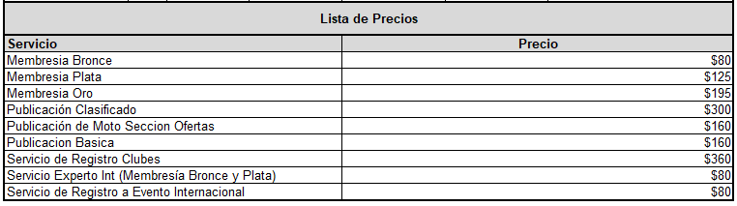
Lista de Precios y Servicios

Slide 3
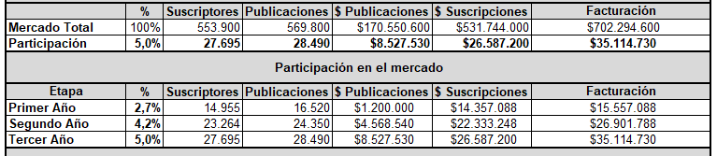
MERCADO META

Slide 4
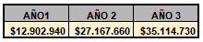
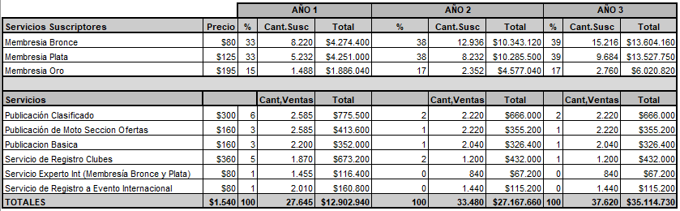
Ingresos

Slide 5
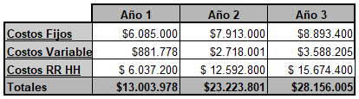
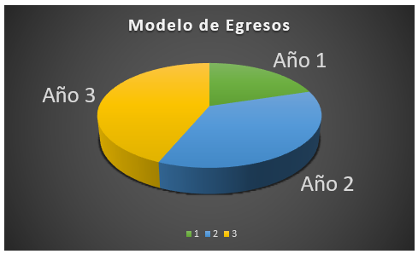
Egresos

Slide 6
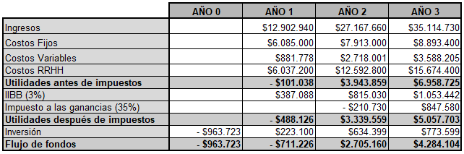
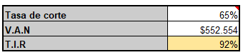
VIABILIDAD FINANCIERA
PRESUPUESTO
VIABILIDAD FINANCIERA

Slide 7
Se realizó un análisis del presupuesto financiero con tasa de corte de 65%, podemos concluir que al obtener una tasa de retorno de inversión es del 92%. Por lo cual, consideramos que el proyecto es viable desde el punto de vista financiero, en un periodo de 3 años.
.

Slide 8
BIG
CONCEPT
Para cualquier consulta me puedes encontrar en motopoint@gmail.com

